Slide 1
Gerencia de Inversiones

Slide 2
Mercado Renta Variable
Somos Confianza, Seguridad y Transparencia.

Slide 3
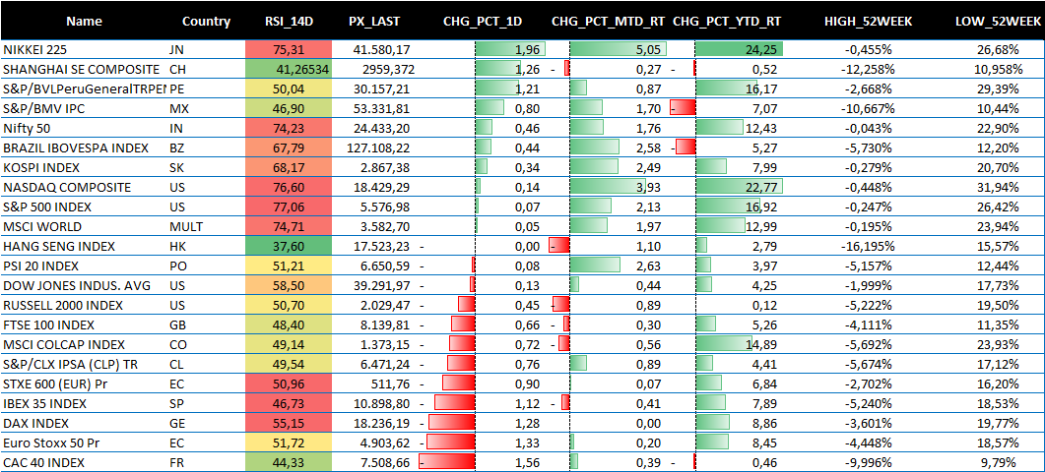
RENTA VARIABLE
Somos Confianza, Seguridad y Transparencia.

Slide 4
Renta Fija Internacional
Somos Confianza, Seguridad y Transparencia.

Slide 5
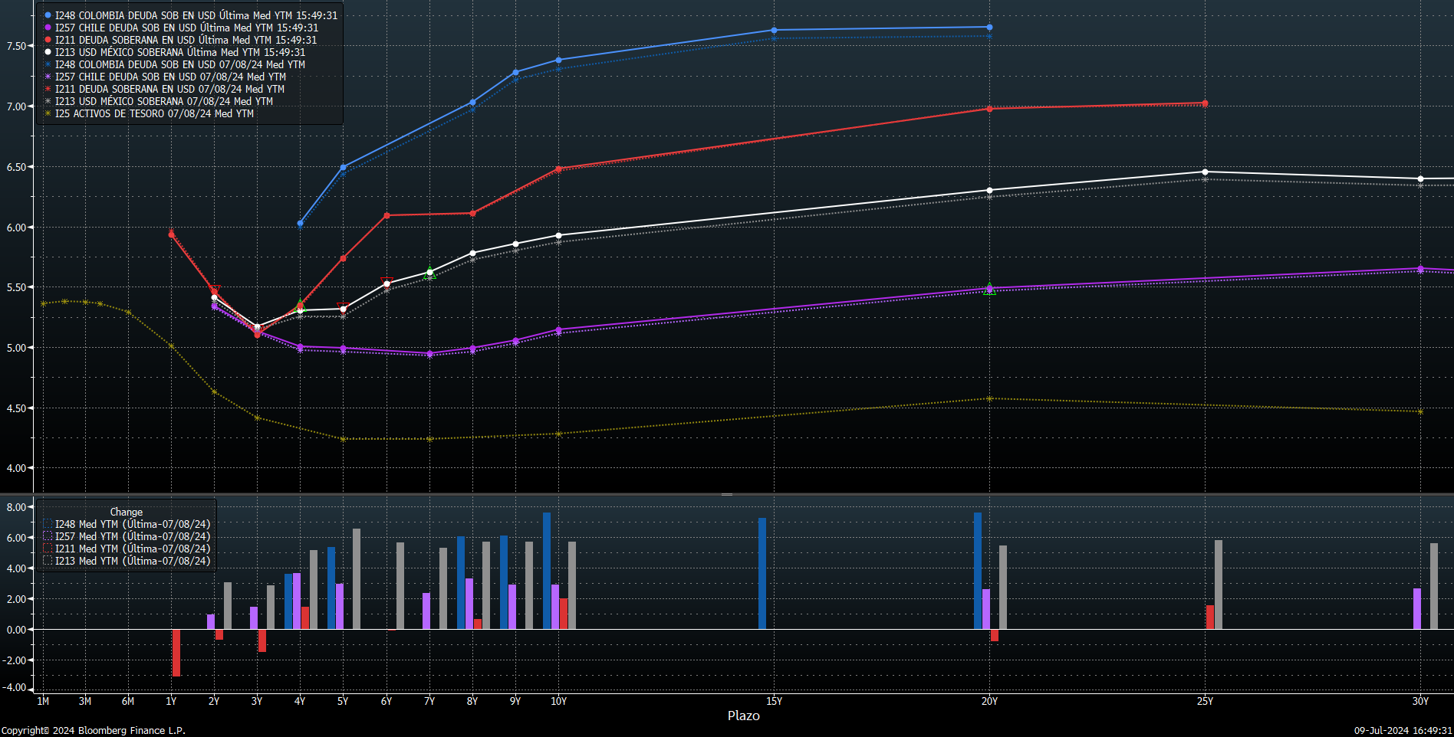
RENTA FIJA INTERNACIONAL
Somos Confianza, Seguridad y Transparencia.

Slide 6
Dólar
Somos Confianza, Seguridad y Transparencia.

Slide 7
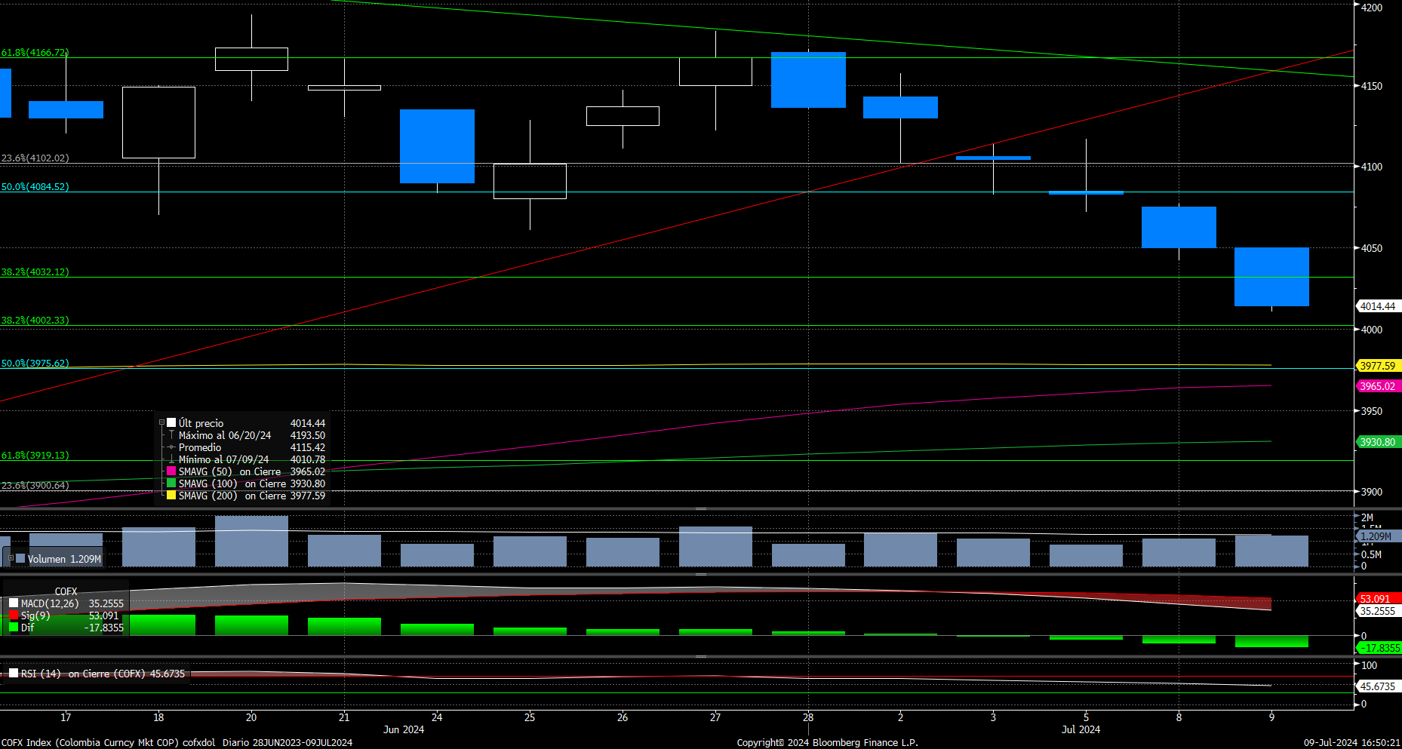
DÓLAR
Somos Confianza, Seguridad y Transparencia.

Slide 8
Deuda Publica
Somos Confianza, Seguridad y Transparencia.

Slide 9
TES
Somos Confianza, Seguridad y Transparencia.

Slide 10
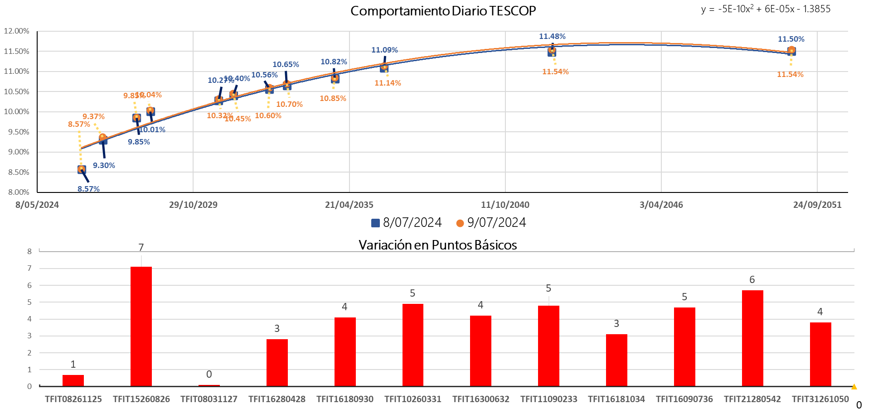
TESCOP
Somos Confianza, Seguridad y Transparencia.

Slide 11
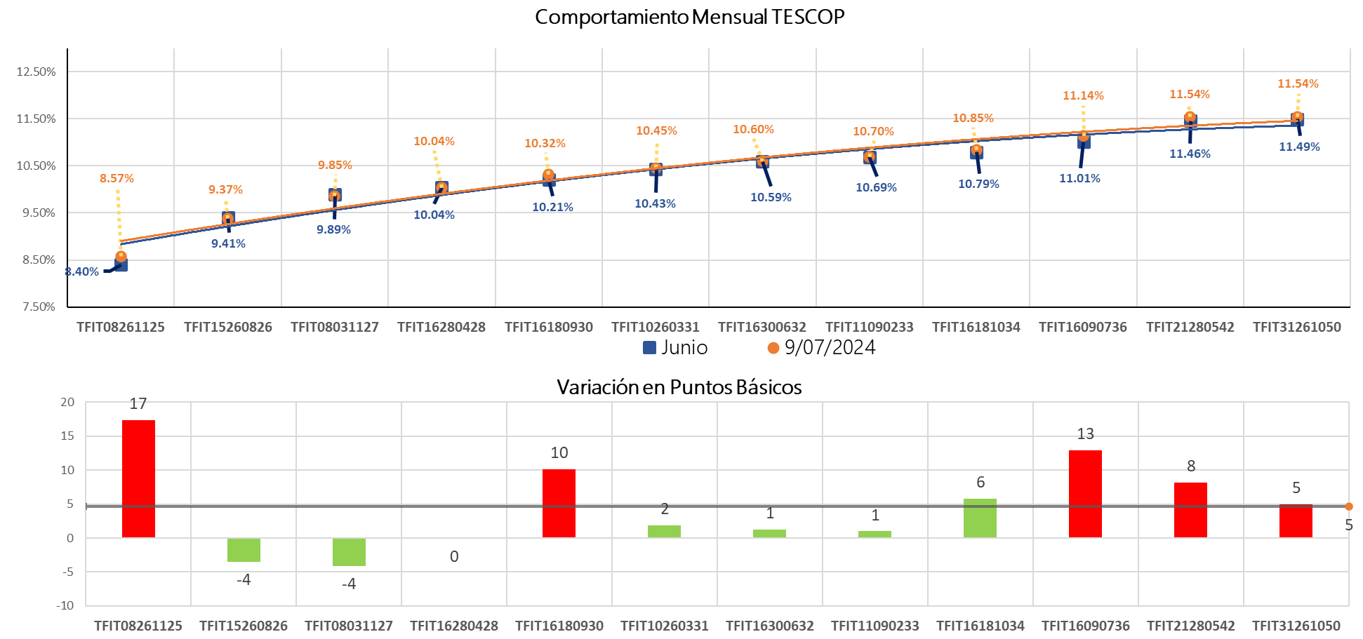
TESCOP
Somos Confianza, Seguridad y Transparencia.

Slide 12
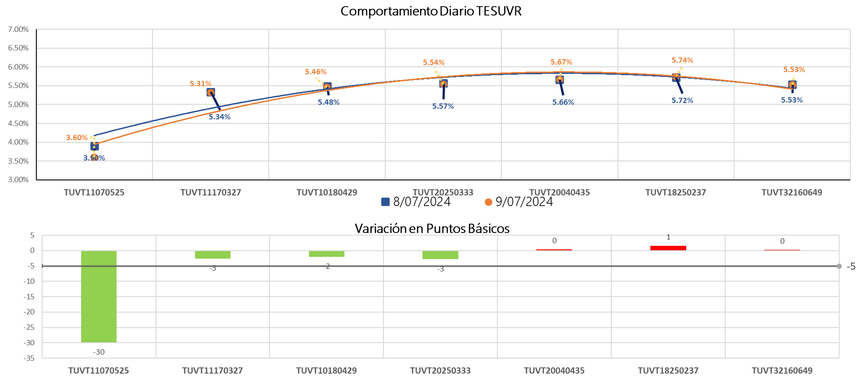
TESUVR
Somos Confianza, Seguridad y Transparencia.

Slide 13
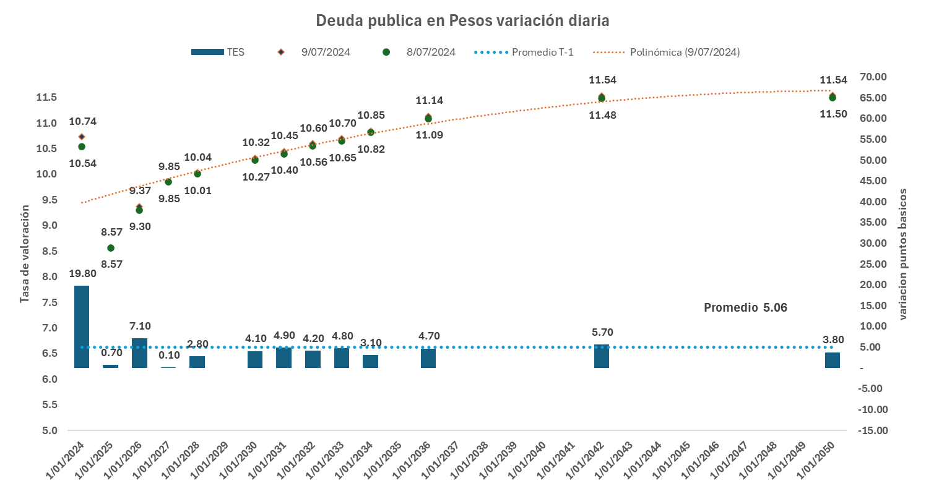
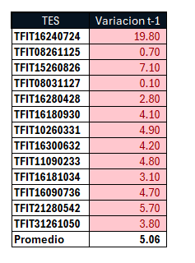
TESPESOS
Somos Confianza, Seguridad y Transparencia.

Slide 14
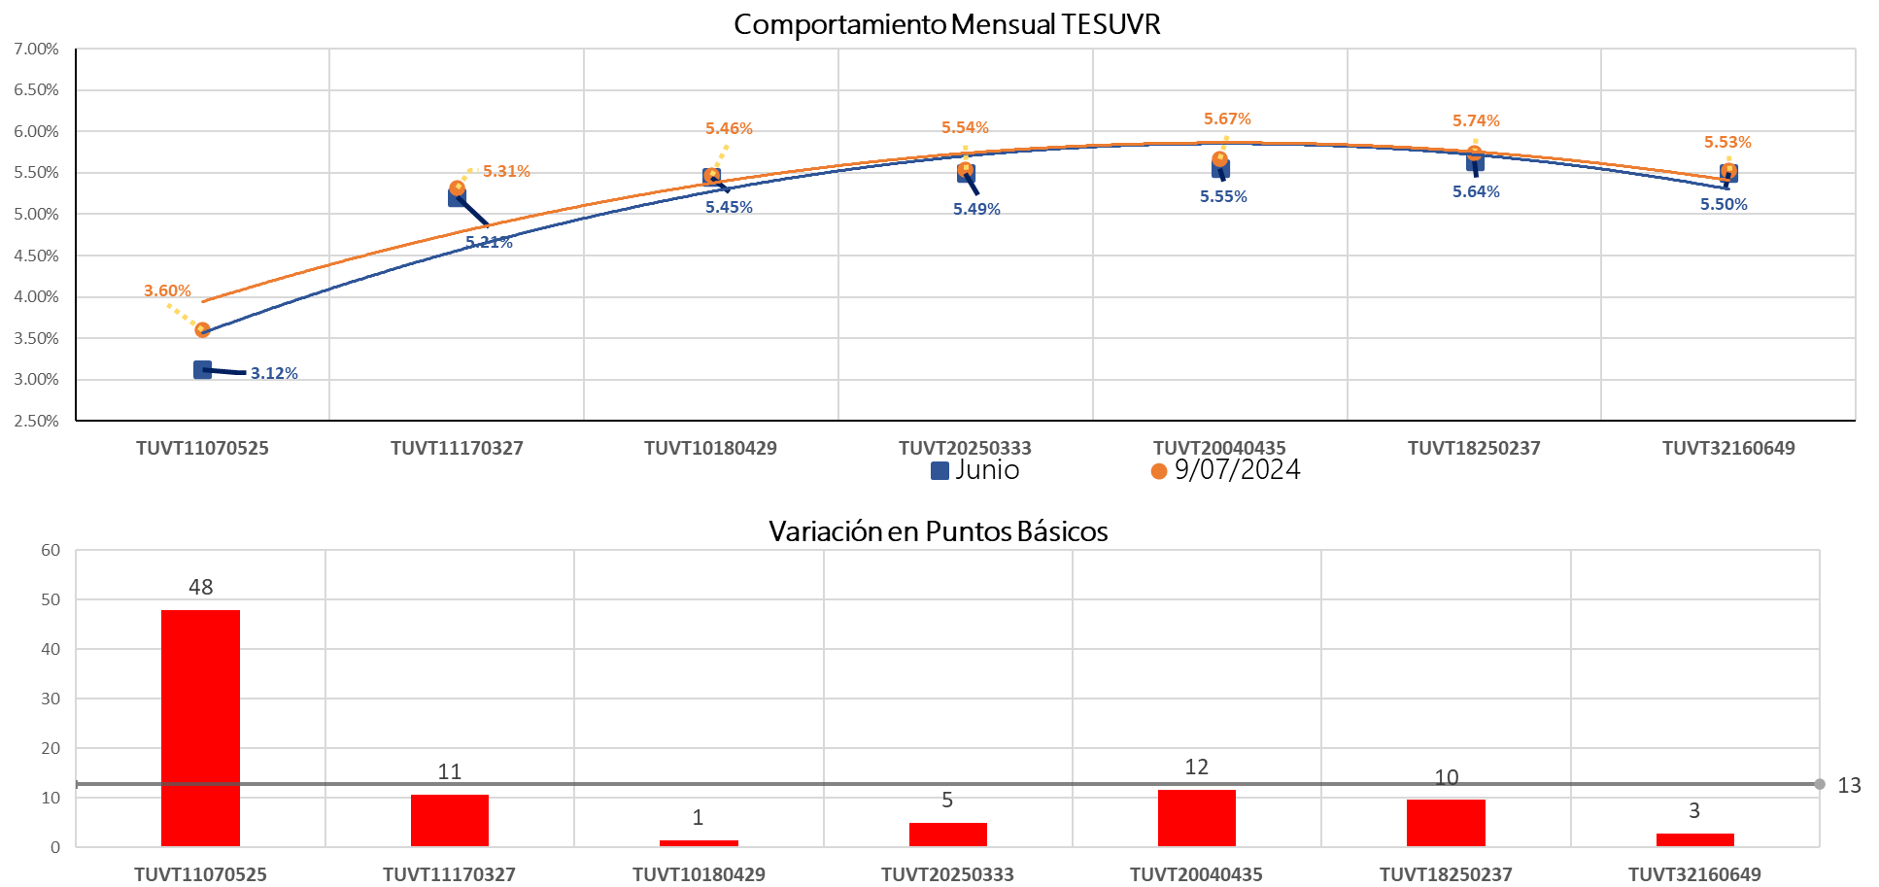
TESUVR
Somos Confianza, Seguridad y Transparencia.

Slide 15
Renta Fija Corporativa
Somos Confianza, Seguridad y Transparencia.

Slide 16
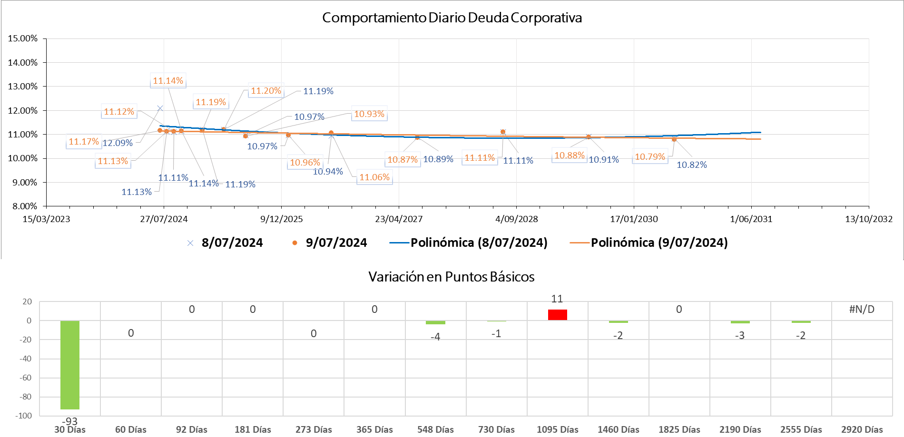
FS DÍA
Somos Confianza, Seguridad y Transparencia.

Slide 17
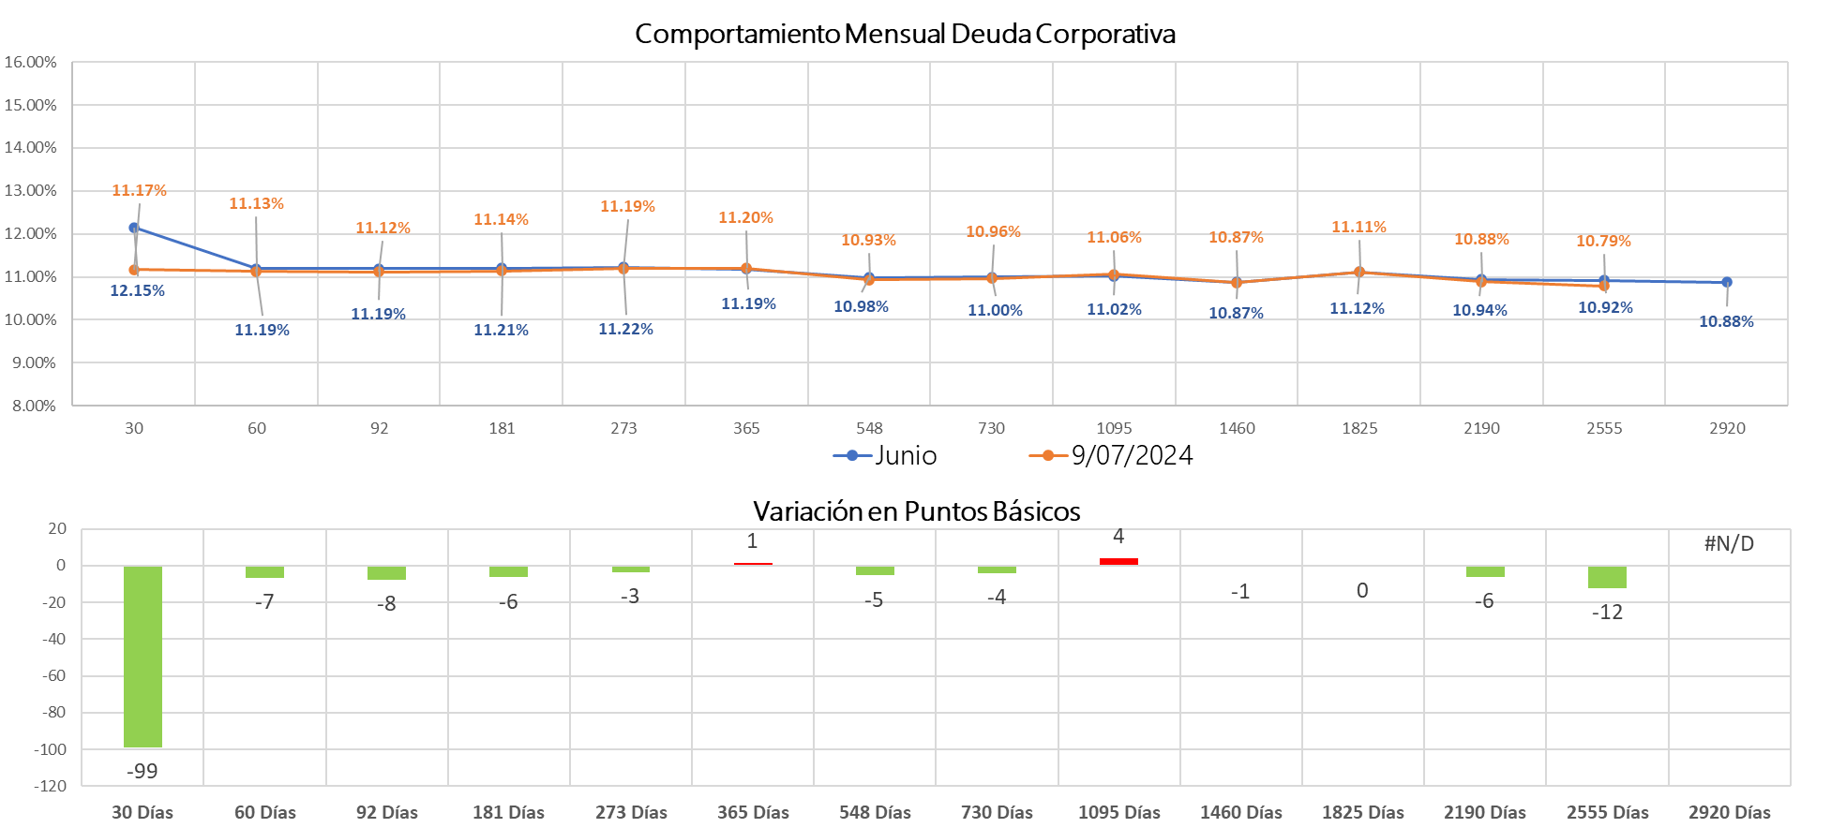
FS MES
Somos Confianza, Seguridad y Transparencia.

Slide 18
IPC - IBR
Somos Confianza, Seguridad y Transparencia.

Slide 19
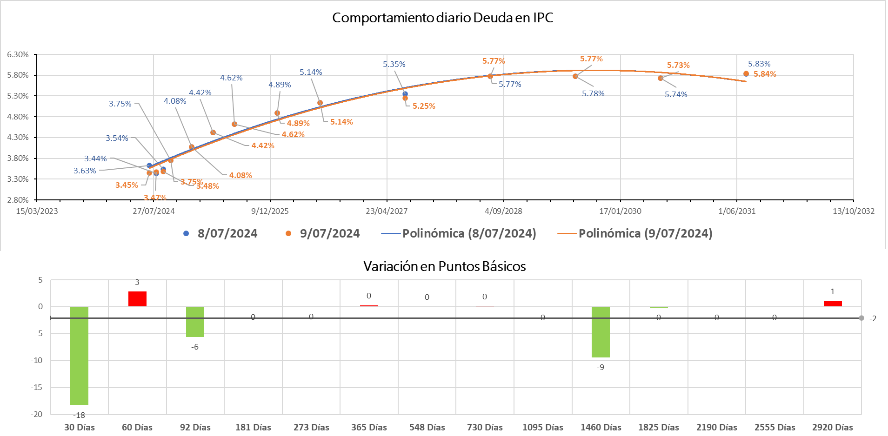
IPC DÍA
Somos Confianza, Seguridad y Transparencia.

Slide 20
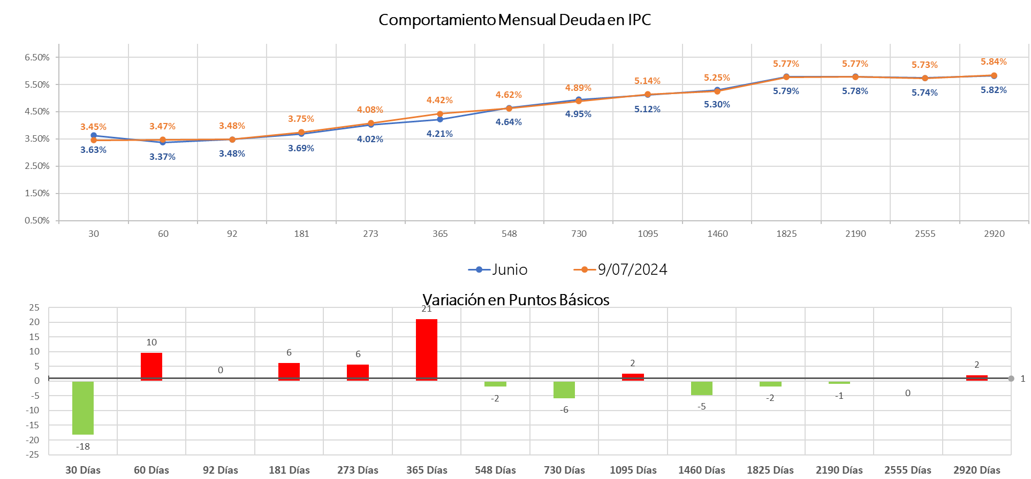
IPC MES
Somos Confianza, Seguridad y Transparencia.

Slide 21
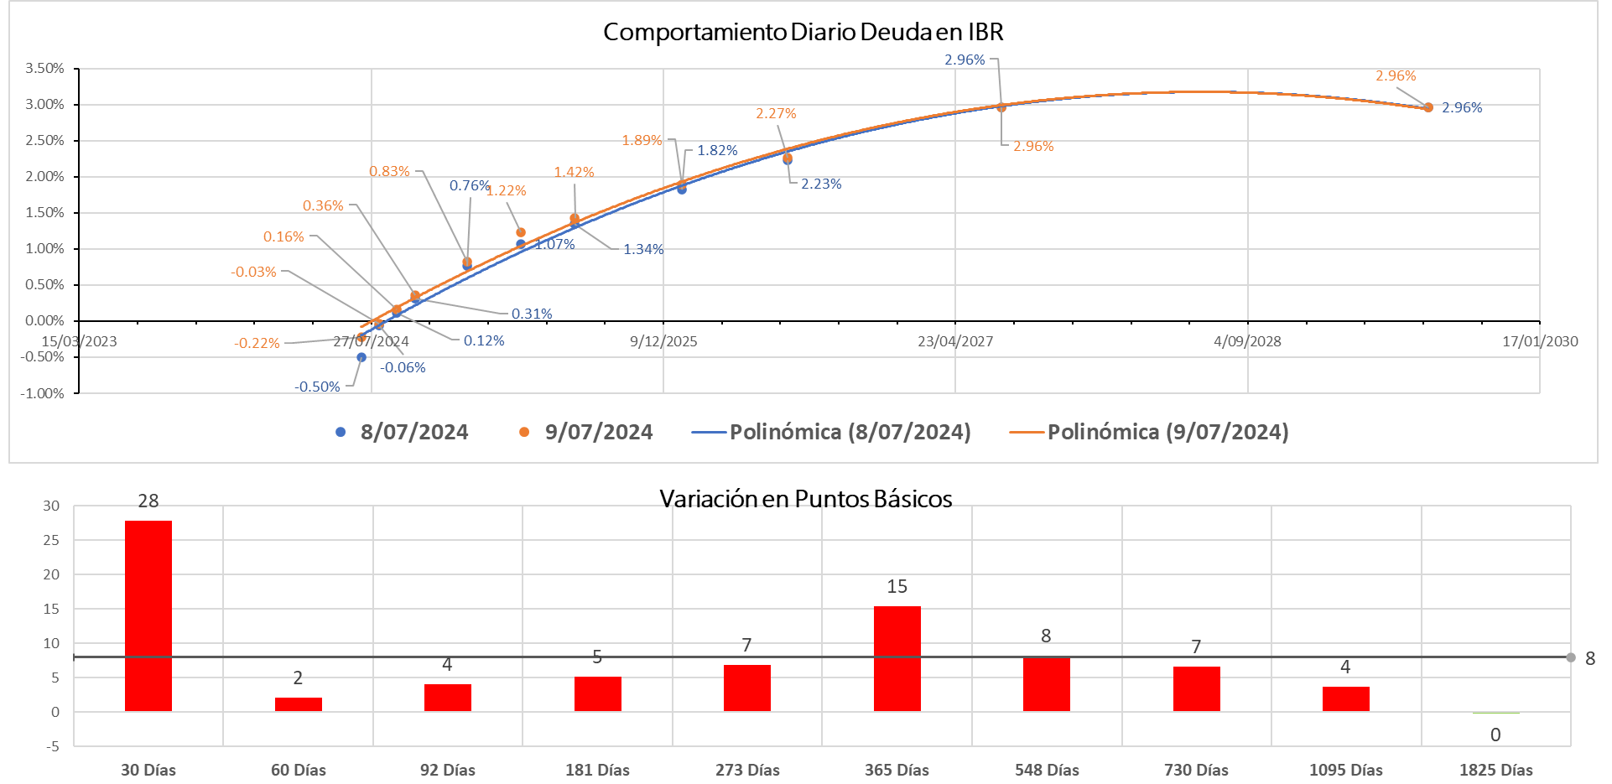
IBR DÍA
Somos Confianza, Seguridad y Transparencia.

Slide 22
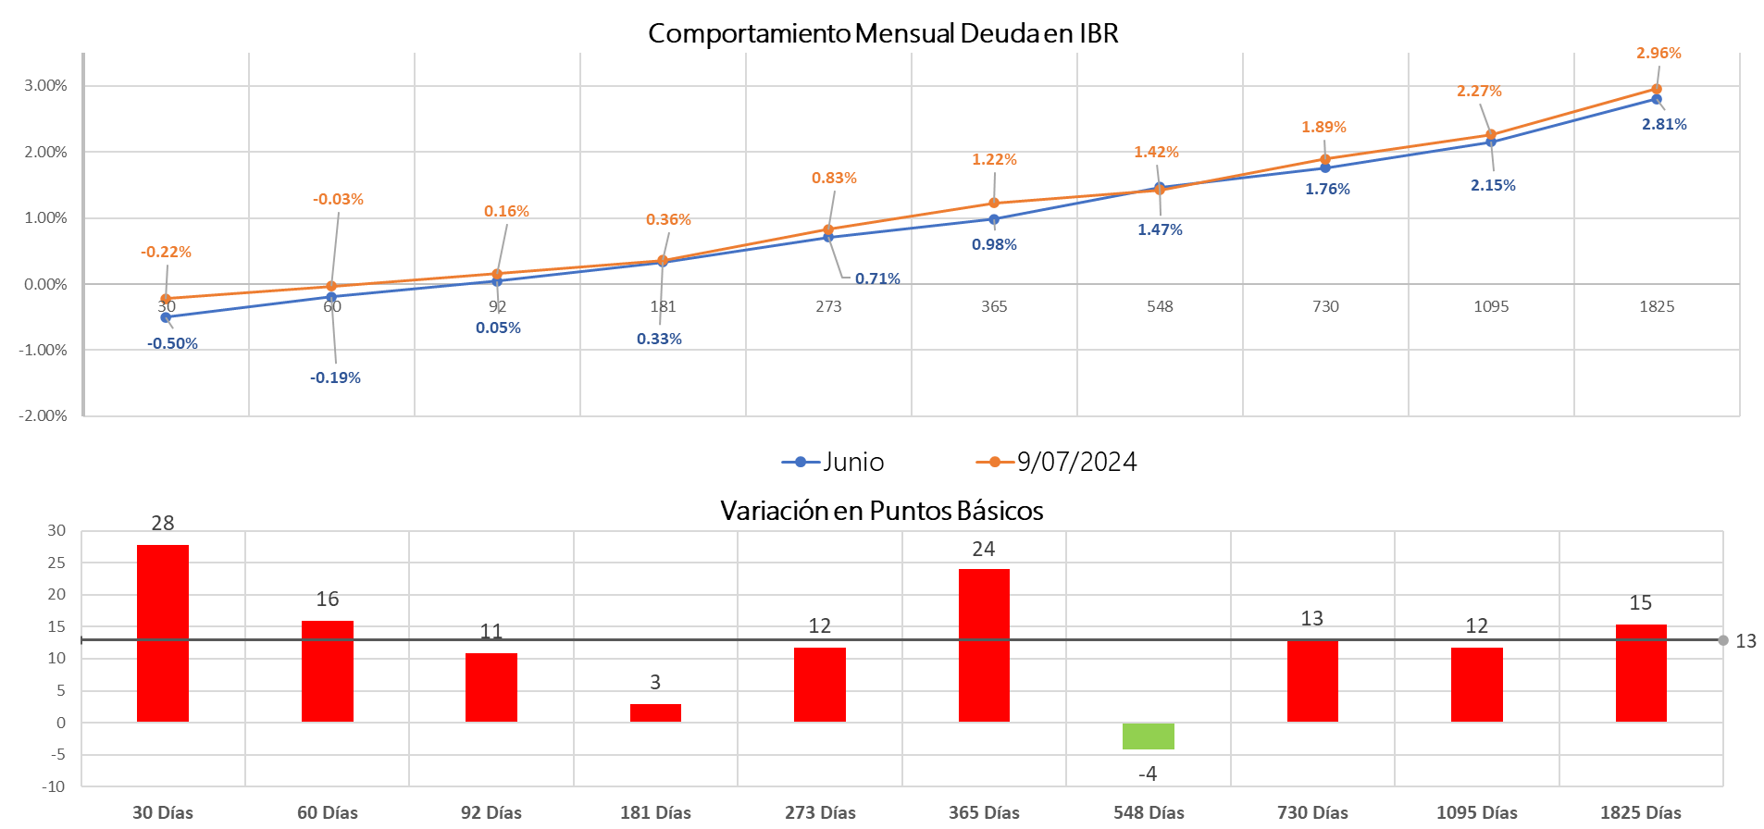
IBR MES
Somos Confianza, Seguridad y Transparencia.

Slide 23
OPERACIONES DIARIAS
Somos Confianza, Seguridad y Transparencia.

Slide 24
ANULACIONES
En la jornada de 9 de Junio del 2024, no se realizaron anulaciones.
Somos Confianza, Seguridad y Transparencia.

Slide 25
Fondos de Inversión Colectiva
Somos Confianza, Seguridad y Transparencia.

Slide 26
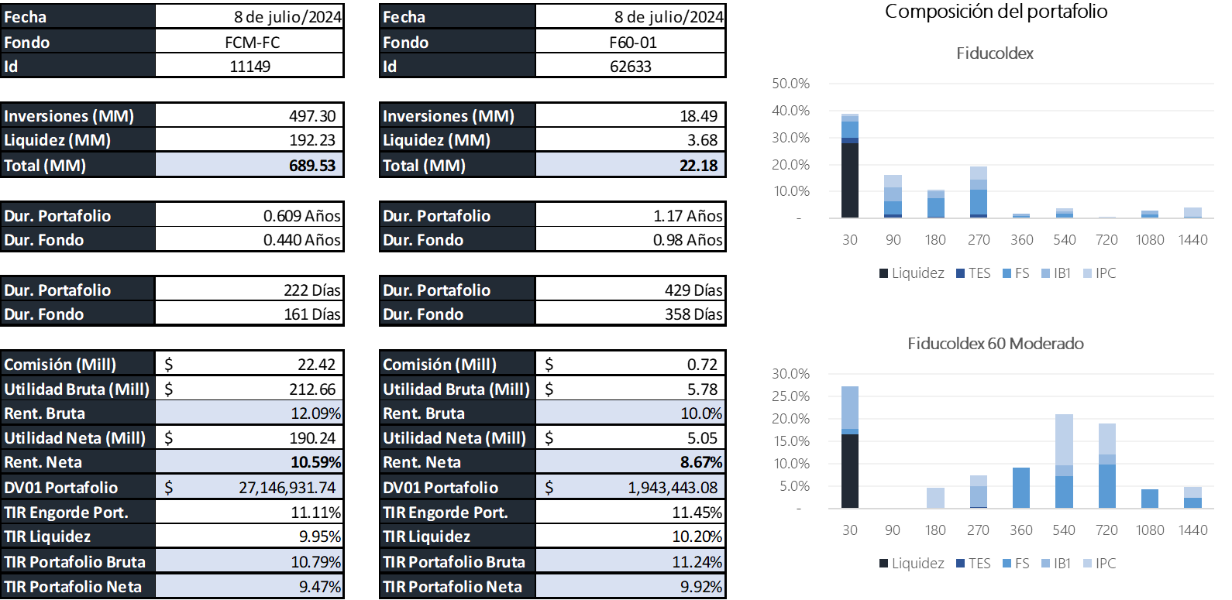
Seguimiento diario FICS
SUBTÍTULOS
Somos Confianza, Seguridad y Transparencia.

Slide 27
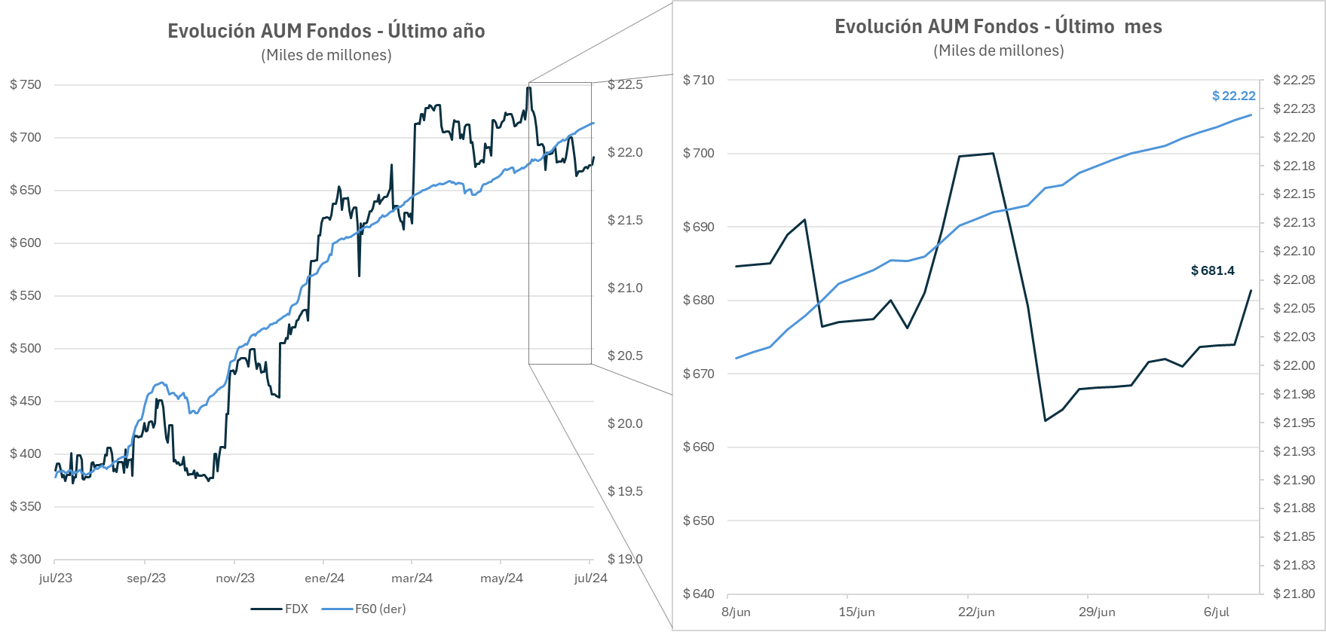
Seguimiento diario FICS
SUBTÍTULOS
Somos Confianza, Seguridad y Transparencia.

Slide 28
Seguimiento diario FICS
SUBTÍTULOS
Somos Confianza, Seguridad y Transparencia.

Slide 29
Seguimiento diario FICS
SUBTÍTULOS
Somos Confianza, Seguridad y Transparencia.

Slide 30
Gracias
Somos Confianza, Seguridad y Transparencia.

